Slide 1

Postprawda i Fake News
Damian Kurpiewski i Krzysztof Skowronek

Slide 2
Postprawda
„...odwoływanie się do emocji, stereotypów i resentymentów ma większe znaczenie niż obiektywnie weryfikowane fakty.”
o. dr Maciej Zięba OP
Polityka 4 (3095) 25.01-31.01.2017

Slide 3
Postprawda
„Nieszczęsny wynalazek XXI wieku -postprawda- to nie jest zwykłe kłamstwo. To koktajl prawdy, kłamstwa, interpretacji, domysłów, insynuacji i sugestii. Postprawda nie jest skierowana do umysłów ludzi, tylko do ich serc. Podstawowy przekaz trolli sączących postprawdę to: przede wszystkim nie myśl, ale nienawidź. Jeśli ktoś ma inne zdanie niż ty, nie zastanawiaj się nad tym, nie próbuj ustalić, czy ma rację, czy nie, tylko nienawidź. To mocne uczucie, dlatego wygrywa z rozumowaniem.”
prof. dr hab. Wojciech Cellary, informatyk
GW, 12.12.2017

Slide 4
Fake News
Forma przekazywania informacji, która opiera się na celowej dezinformacji lub oszustwie, rozprzestrzeniana poprzez drukowane i nadawcze serwisy informacyjne, media elektroniczne czy serwisy społecznościowe^{[1]}. Informacje te są pisane i publikowane w celu wprowadzenia w błąd, albo w celu uzyskania finansowych lub politycznych korzyści. Często stosują chwytliwe nagłówki w celu zwrócenia możliwie dużej uwagi^{[2][3]}. Należy rozróżnić nieprawdziwe i wprowadzające w błąd fałszywe wiadomości od satyry lub parodii, która jest przeznaczona dla humoru, ale nie ma na celu wprowadzenia w błąd odbiorców.
Łatwe dochody z reklam, wzmożone podziały polityczne i popularność mediów społecznościowych, przede wszystkim Facebooka, to główne przyczyny wzmożonego oddziaływania fake newsów^{[2]}, obok rzetelnych wiadomości.
Wikipedia

Slide 5
Skuteczny Fake News
Szokujący
Dzięki temu przebija się w szumie informacyjnym
Najlepiej, żeby dotyczył seksu
To zapewni mu uwagę odbiorców
Zawiera elementy prawdy
Dzięki temu jest trudniejszy do zdemaskowania
Kłamstwo, insynuacja, deprecjacja
Powinny być wprowadzane z użyciem stosownej w danym wypadku metody erystycznej.
Łatwy do zastosowania
Jako narzędzie krzewienia postprawdy i bezpośredniego uderzenia w cel.

Slide 6
Analfabetyzm współczesny
„Nie polega na nieumiejętności czytania i pisania, lecz na nieumiejętności krytycznego myślenia”
Franciscus Cornelis Gerardus Maria (Frans) Timmermans

Slide 7
Mechanizm osiągania pożądanych skutków społecznych przy pomocy TIK (dezinformacja, manipulacja)
Zleceniodawca: Polityk, biznesmen czy diabli wiedzą kto jeszcze
Służby specjalne, trolle, hejterzy, szemrani najemnicy i całe ich „farmy”
Postprawda realizowana poprzez fake-newsy
Narzędzia i metody technologii informacyjno - komunikacyjnych
Manipulacja
Pożądany skutek

Slide 8
Przykład zastosowania TI do manipulacji społecznej w celu wywołania strat gospodarczych w skali makro
Zleceniodawca – postanawia gospodarczo osłabić Polskę
W tym celu chce spowodować, aby w jeden z poniedziałków ludzie nie poszli do pracy
Operacja PANIKA:
”Nad rejon gdzie mieszkają pracownicy nadciąga toksyczna chmura”
Przygotowanie realizacji: wynajęcie ok. 20 specjalistów, przygotowanie sieci botów i fejkowych portali, scenariuszy użycia. Czas ok. 3 miesiące, koszt ok. 300 tys. zł.
Realizacja, najlepiej w niedzielę
Zamierzony efekt
Tygodnik Powszechny nr 7 11.02.2018

Slide 9
Przykłady postprawdy (fake newsów) używanych w działaniach w cyberprzestrzeni
Paryż dogadał się z dżihadystami i wprowadzi szariat.
Zakonnice z Mediolanu zachodzą w ciążę z uchodźcami.
Czeskie prostytutki uprawiają seks z imigrantami, żeby szerzyć choroby weneryczne.
Lesbijka Merkel dopuszcza pedofilię i jest córką Hitlera

Slide 10
Trollowanie (trolling)
Antyspołeczne zachowanie charakterystyczne dla forów dyskusyjnych i innych miejsc w Internecie, w których prowadzi się dyskusje.
Osoby uprawiające trollowanie nazywane są trollami
Wikipedia

Slide 11
Trollowanie (trolling)
Trollowanie polega na zamierzonym wpływaniu na innych użytkowników w celu ich ośmieszenia lub obrażenia (czego następstwem jest wywołanie kłótni) poprzez wysyłanie napastliwych, kontrowersyjnych, często nieprawdziwych przekazów czy też poprzez stosowanie różnego typu zabiegów erystycznych.
Podstawą tego działania jest upublicznianie tego typu wiadomości jako przynęty, która doprowadzić mogłaby do wywołania dyskusji.
Wikipedia

Slide 12
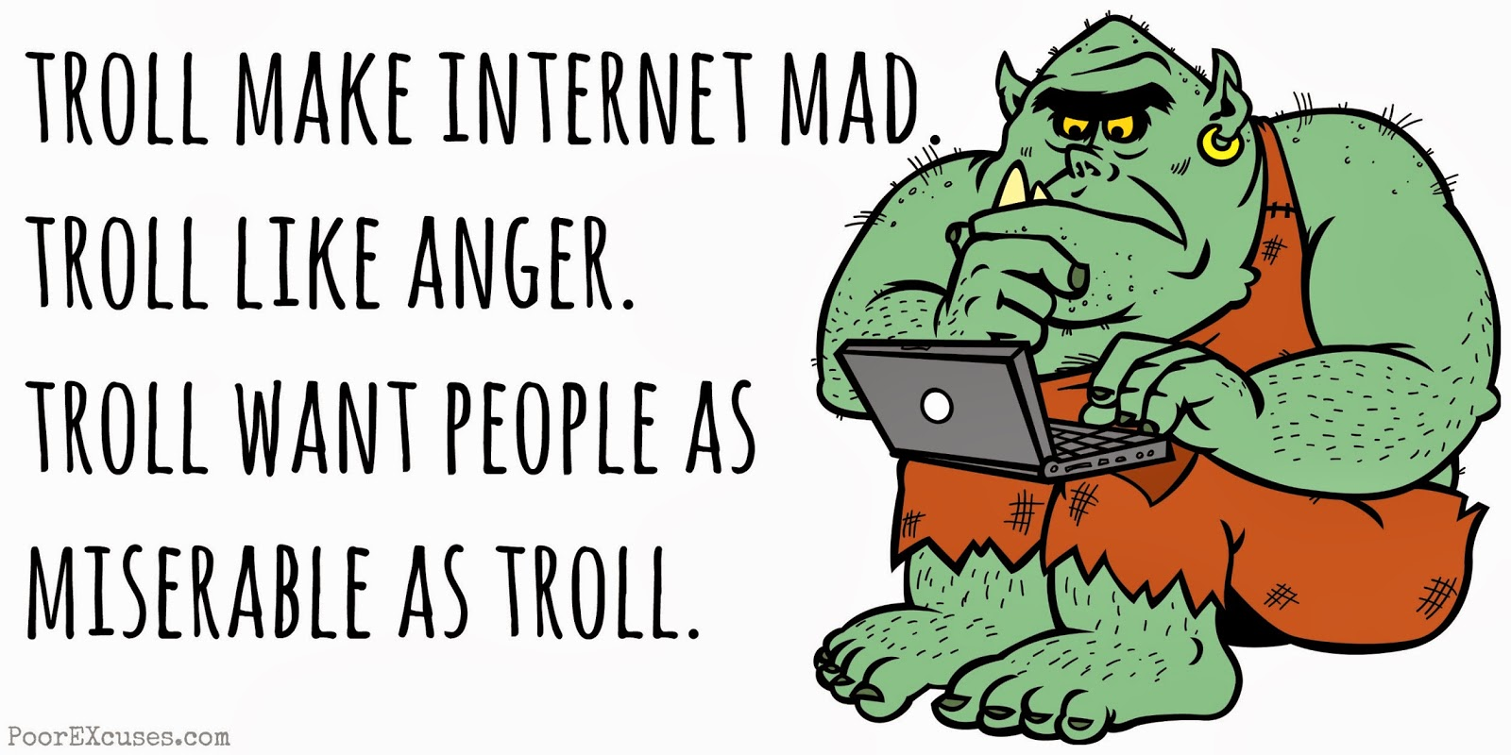

Slide 13
Trolling ma kilka ciekawych aspektów m.in. techniki wędkarskie i erystykę

Slide 14
Technika wędkarska
Trolling
Metoda połowu ryb drapieżnych polegająca na ciągnięciu wędką przynęty na żyłce lub lince za łodzią.
Ruch przynęty imituje ruch ryby i prowokuje do ataku.
Przez pewien czas metoda była zakazana w Polsce, obecnie dozwolona.
Dozwolona też w niektórych krajach Skandynawii.
Wikipedia

Slide 15
Są pewne analogie między tą techniką a działaniem trolla sieciowego

Slide 16
ERYSTYKA
Sztuka szeroko stosowana w cyberprzestrzeni i nie tylko
Erystyka – sztuka doprowadzania sporów do korzystnego rozwiązania bez względu na prawdę materialną.
Czyli jak postępować, oczywiście nieuczciwie, aby nasze zawsze było na wierzchu, niezależnie od tego, czy mamy rację, czy nie.
Naukowo erystyką zajmowali się A. Schopenhauer, (Die eristische Dialektik , ok.1830) i T. Kotarbiński (L’éristique – cas particulier de la théorie de la lutte, „Logique et Analyse”, 21-22, 1963) (wikipedia)

Slide 17
Klasyczne metody erystyczne (według Schopenhauera)
Skrót niektórych sposobów nieuczciwej dyskusji

Slide 18
Ukryta petitio principii
Zakładać to, co chcemy dowieść, używając na początku zmienionych nazw lub posługując się na początku ogólnikami, które łatwiej zaakceptować.

Slide 19
Ukryta petitio principii
Wyprowadzić przeciwnika dyskusji z równowagi (przez bezczelne zachowanie względem niego, im bardziej subtelne i trudne do wykrycia przez obserwatorów dyskusji, tym lepiej), gdyż zdenerwowany nie będzie w stanie wszystkiego przemyśleć i dopilnować, a także straci pewność siebie.

Slide 20
Ukryta petitio principii
Wybrać słowa/porównania, które będą nam pasowały. Np. kiedy przeciwnik proponuje jakąś zmianę, nazwać ją złośliwie "nowinką" i przeciwstawić "zastanemu porządkowi". Natomiast kiedy od nas wychodzi taka propozycja, przeciwstawiamy ją "zacofaniu". Podobnie inne rzeczy – nadając nazwy pozytywne lub negatywne w zależności od potrzeby.

Slide 21
Ukryta petitio principii
Dać przeciwnikowi do wyboru między proponowaną przez nas tezą a przejaskrawioną antytezą.
(Szare obok białego wydaje się czarnym, a obok czarnego wydaje się białym)

Slide 22
Ukryta petitio principii
Triumfalnie ogłosić, że dowiodło się czegoś, choć wcale z dyskusji tak nie wynika.
(Często skutkuje przy nieśmiałym przeciwniku)

Slide 23
Argumentum ad hominem lub ex concessis
Szukać w tym, co przeciwnik mówi, jakiejś sprzeczności z akceptowaną przez niego szkołą, grupą, do której należy lub sposobem postępowania.
Np.: "I ty, Polak, mówisz takie rzeczy!?"

Slide 24
Mutatio controversiae
Widząc, że przeciwnik podąża argumentacją, którą nas pobije, wytrącić go z biegu, zmienić temat, odwrócić uwagę.

Slide 25
Kiedy przeciwnik użył argumentu tego typu, o jakich piszemy (nieuczciwych), lepiej jest nie tyle wykazać jego pozorność, ale użyć podobnego argumentu, który postawi przeciwnika w gorszej pozycji niż gdybyśmy wykazali pozorność jego argumentu.

Slide 26
Argumentum ad auditorem
Zwracać się bezpośrednio do audytorium, zamiast do oponenta.
Zamiast odpowiadać racjonalnie na zarzuty stawiane przez rozmówcę, w sposób populistyczny, odwoływać się do gustów i upodobań słuchaczy.
Pozyskanie audytorium ma na celu wywarcie presji na oponencie, który nie będzie miał śmiałości przeciwstawić się opiniom grona słuchaczy.

Slide 27
Dywersja
Widząc, że zaczynamy przegrywać, rozpoczynamy mówić zupełnie o czymś innym, jak gdyby to było argumentem przeciwnym.
(Bezczelne, kiedy nie dotyczy to w ogóle tematu dyskusji)

Slide 28
Argumentum ad verecundiam
Używać zamiast argumentów odwołań do autorytetów, szczególnie tych, które są powszechnie szanowane, w razie potrzeby przekręcając lub fałszując cytaty.
Słabość: Jeśli przeciwnik jest dobrze zorientowany, może to wykazać lub podać inny autorytet mający inne zdanie w tej kwestii.
Ulubionym autorytetem, wykorzystywanym w tej metodzie, zwłaszcza przez polityków, jest św. Jan Paweł II.

Slide 29
Przyklejanie etykietki
Kiedy twierdzenie przeciwnika podobne jest do jakiejś herezji, błędnej nauki, ktoś może przyczepić mu etykietkę nazywając ją spirytualizmem, idealizmem, a najczęściej marksizmem lub komunizmem itp.

Slide 30
Argumentum ab utili
Zadziałać na wolę, a nie na rozum – kiedy uda nam się przekonać, że korzystniej dla wszystkich (a przynajmniej słuchaczy, zwolenników), żebyśmy przyjęli nasze rozwiązanie (choćby było ono zupełnie błędne), będą chcieli bardziej przychylić się do naszej argumentacji.

Slide 31
Jeśli przeciwnik ma rację, ale użył błędnej argumentacji, obalić argument, uznając, że obaliliśmy całą tezę.
Jest to jedna z najpowszechniej używanych metod erystycznych.

Slide 32
Metoda ironicznej niekompetencji - Granie głupa
Jeśli przeciw racjom wysuniętym przez przeciwnika nic nie potrafimy znaleźć, z subtelną ironią należy ogłosić swoją niekompetencję: "To, co pan mówi, daleko wykracza poza granice mojej ubogiej pojętności, nie wykluczam przeto, iż ma pan rację, zrozumieć tego jednak nie potrafię".
Jeśli wśród słuchaczy cieszymy się jakimś uznaniem, delikatnie dajemy im do zrozumienia, iż oponent plecie bzdury.
Z chwytu tego można korzystać tylko w tych warunkach, gdy pewni jesteśmy, że słuchacze mają nas w wyższym poważaniu niż przeciwnika, np. gdy dochodzi do sporu między profesorem a studentem.
Oparcia szuka się we własnym autorytecie, nie w racjach.

Slide 33
Argument ostatni – ad personam
Widząc, że przeciwnik jest mocniejszy, atakować go osobiście, obrażać lub w jakikolwiek sposób porzucać prawdziwy przedmiot sporu.
Rzucać inwektywami – używanie słów obraźliwych wobec przeciwnika, np. "Ty i całe twoje stronnictwo jesteście przykładami chorej ambicji, przy maleńkich móżdżkach„.

Slide 34
Metody erystyki wykorzystywane są niestety, powszechnie
Korzystają z nich, mniej lub bardziej świadomie, trolle i najemnicy w sieci. Ściślej – inteligentniejsi z nich. Uwagę bowiem zwraca niezwykły prymitywizm polskojęzycznych trolli – ani wiedzy, ani logiki.
Dlaczego są tak prymitywni? Dlatego, że na ogół to co robią wystarcza – użytkownicy forów w dużym procencie i tak łykną wyprodukowane przez nich bzdury.
Korzystają z metod erystycznych, na ogół już bardziej świadomie („przekaz dnia”), politycy – zarówno w sieci jak i innych środkach masowego przekazu, a także w dyskusjach prowadzonych face to face.

Slide 35
Źródła
https://3.bp.blogspot.com/-2fvmZksSbh8/WN6fXFkraDI/AAAAAAAAATI/Bcoyo4Q2-ncV_qgw53-bnKamPNWY9EaJwCLcB/s1600/internet-troll-1.jpg

